Slide 1

ownCloud – 11 juillet 2016
Formation
Quels outils collaboratifs pour mon association ?
Partie 2

Slide 2
Les outils collaboratifs
Introduction
  Logiciels libres
  Les « bonnes pratiques » en informatique
Exploration des besoins et attentes
Exemples d’outils

Slide 3
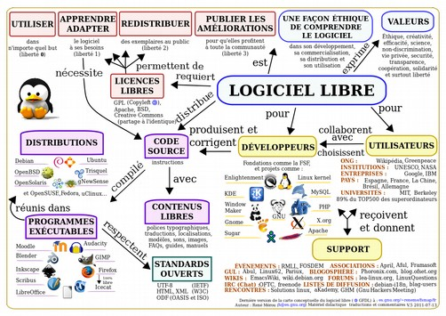
Logiciels libres
Logiciel dont on connaît le code source
  analogie avec un plat dont on connaît la recette
Libertés :
  d’usage,
  de (re)distribution,
  de modification du logiciel
Respect des standards
  pérennité des docs dans le temps
Transparence et confidentialité
Sécurité et réactivité
Libre ≠ Gratuit

Slide 4





Quelques bonnes pratiques (informatiques)
Le système d’exploitation
  Mettre à jour régulièrement
  Utiliser un mot de passe pour ouvrir et verrouiller sa session
Les logiciels
  Choisir ses logiciels à partir de sites de référence (et préférer celui de l’éditeur)
  Mettre à jour régulièrement
Les données
  Les sauvegarder régulièrement (disque ou clé externe)
  Protéger ses mots de passe (KeepassX)
Sur internet
  Utiliser un navigateur sûr (Firefox, Chromium)
  Utiliser des protocoles sécurisés pour sa messagerie (chiffrement)
  Éviter d’utiliser toujours le même mot de passe

Slide 5
Quelques outils
Utiliser les GAFAM* en conscience (ou ne pas les utiliser)
  Rappel : Gratuit ≠ Libre
  Alternatives : services indépendants, coopératives, associations
  Voir les CGU
Privilégier les logiciels libres et les services non centralisateurs
Éviter de fournir trop d’informations personnelles
* GAFAM : Google Amazon Facebook Apple Microsoft

Slide 6

Quelques outils : Zaclys
Des services plutôt à destination des particuliers
Albums photos
Envoi de gros fichiers
Cloud
Mails
Flux RSS

Slide 7

Quelques outils : Framasoft
Des services utilisables en perso et pro
Édition collaborative
  Framapad : prise de notes
  Framacalc : tableur
  Framindmap : cartes heuristiques
Échanges, discussions
  Framateam : canaux de discussion
  Framavox : prise de décision
S’organiser collectivement
  Framadate : choix de date
  Framaboard : gestion de projet
Partager
  Framadrop : envoi de gros fichiers
  Framadrive : ownCloud
  Framapic : partage d’images

Slide 8
D’autres idées d’outils...
Dialoguer
  Messagerie instantanée
  Visio-conférence
  Listes de discussion
  Forum, débat
  Sondages
Relation clients et partenaires
Éditer à plusieurs
  Texte, tableur
  Cartographie
Partager les informations
  Wiki
  Formation en ligne

Slide 9

Merci !

